Slide 1
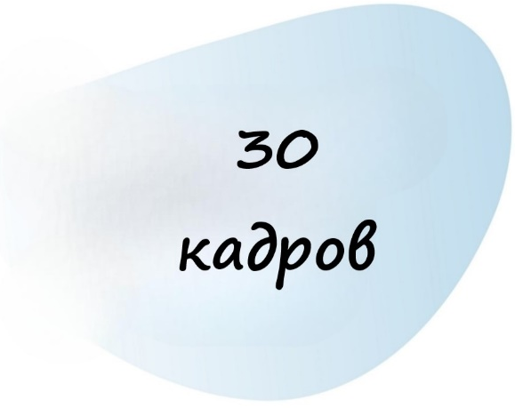
Школьный сериал
«Тридцать кадров»
МОУ «Гимназия №30»

Slide 2
Проектная команда
Автор (инициатор) проекта:
Шевчук Дамир Михайлович, 10 «Б» класс
Члены команды: Баранова Ульяна, Левонен Виктория, Плугатаренко Мирьям, Михайлюченко Евгения, Суркова Екатерина, Варавва Ольга, Палкина Полина (учащиеся 8-10 классов)
Куратор проекта: Сандберг Анна Сергеевна, заместитель директора по воспитательной работе, МОУ «Гимназия №30»

Slide 3
Актуальность
Учащихся волнует высокий уровень недопонимания и конфликтности в треугольнике «родитель-ученик-подросток»
Проект позволит восстановить сломанные коммуникации и найти различные подходы к обсуждению и решению возникших проблем.
Проблематика
В связи с быстрым ритмом жизни современного поколения возникает недостаточная коммуникация между участниками образовательных отношений, из-за чего им не хватает времени для осмысления и осознания данной проблемы.

Slide 4
Цель проекта:
Реализовать комплекс мероприятий об актуальных проблемах, имеющихся между всеми участниками образовательных отношений (родители, дети, учителя) для их освещения и решения.
Задачи:
провести анкетирование среди учащихся средней и старшей школы;
создать сценарный план сериала;
организовать обучающие тренинги и мастер-классы для съемочной группы и актерского состава;
создать видеоролики и разместить их в открытом доступе;
запустить цикл из трех кинолекториев для учащихся, их родителей и учителей;
создать методичку для помощи в решении проблем, озвученных в сериях.

Slide 5

Краткое описание проекта
Комплекс мероприятий по созданию сериала об актуальных проблемах современных школьников, направленный на освещение этих вопросов среди родителей и учителей для последующего их обсуждения и решения, включающий в себя профилактические встречи, тренинги, мастер-классы, психологические консультации.
Мы хотим снять данный сериал, чтобы наглядно показать родителям и учителям наши чувства и эмоции в течение школьной жизни с целью восстановить сломанные коммуникации.

Slide 6
Объем необходимых средств и срок реализации
Требуемый объем необходимых средств на реализацию проекта: 494.134 рублей
Срок реализации: июнь – ноябрь 2026 года

Slide 7
Возможность появления рисков реализации и пути их решения
Поломка оборудования для сьемки
Ремонт или замена
2. Нехватка опыта у актерского состава и съёмочной группы
Проведение тематических мастер-классов специалистами
3. Изменение рыночной стоимости оборудования
Выбор другого оборудования с подходящей стоимостью и поиск инвесторов или иных источников финансирования
4. Высокая занятость привлеченных экспертов
- Гибкость расписания

Slide 8
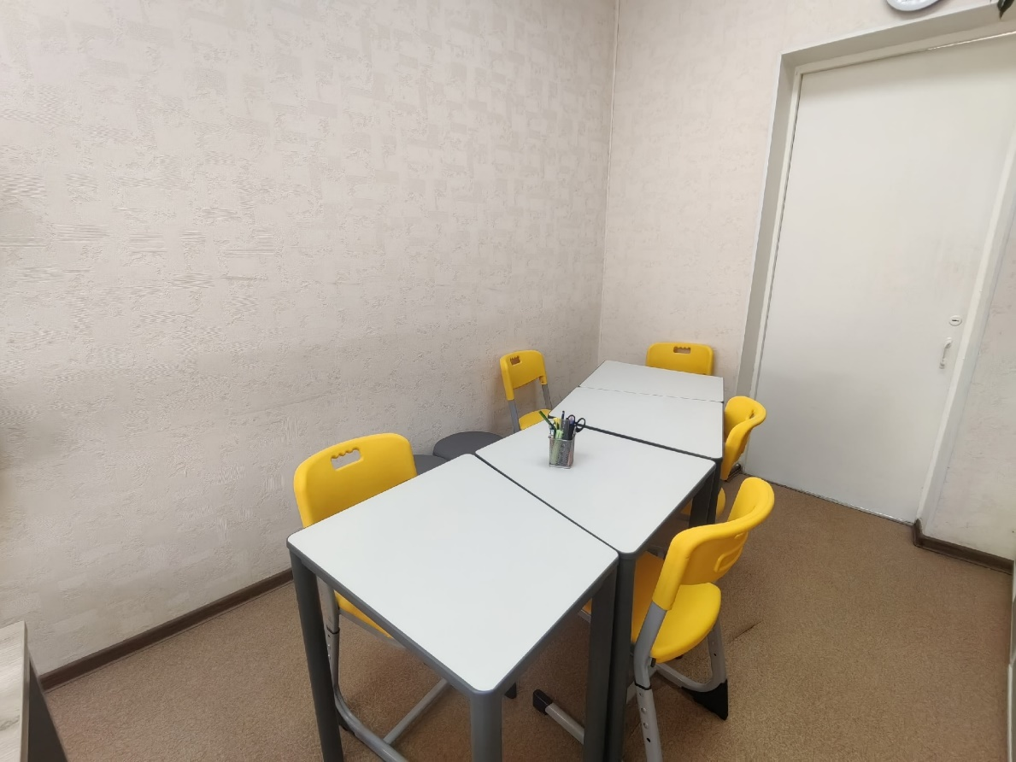
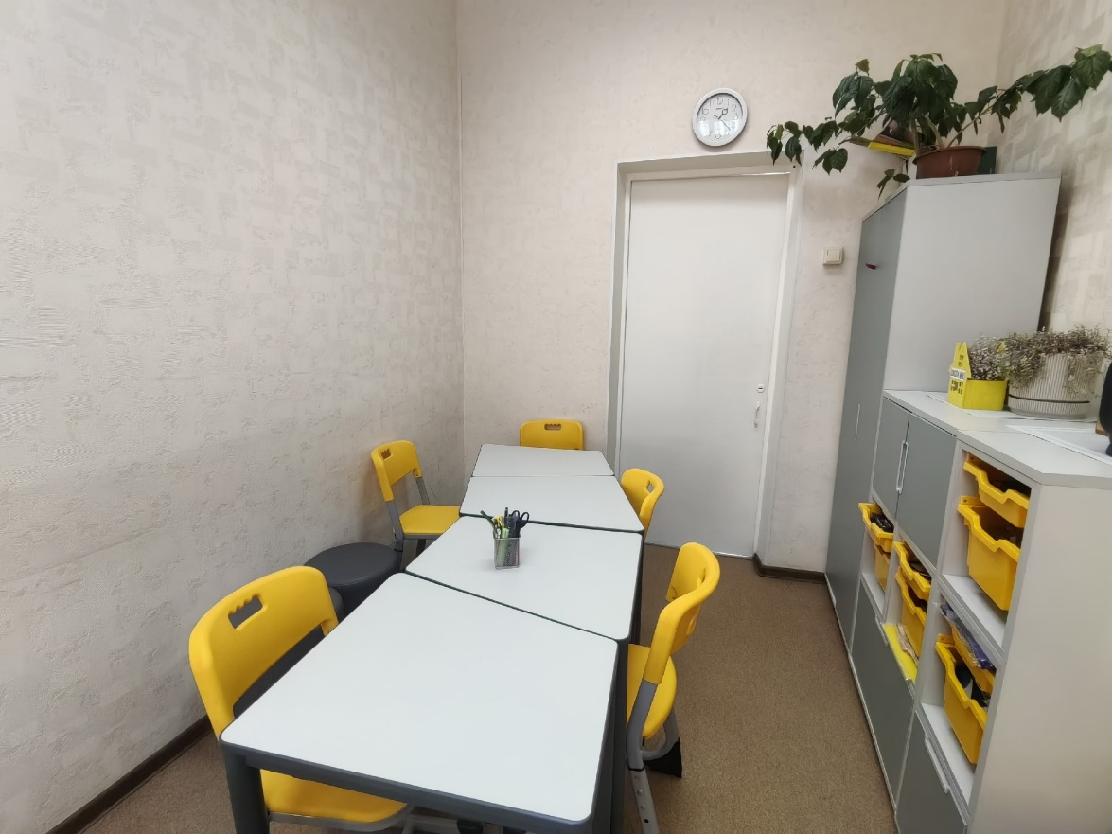
Визуализация пространства
Кабинет медиацентра

Slide 9
Ожидаемые результаты проекта
Качественные результаты проекта, и способы их измерения:
Общий социальный эффект: снижение уровня недопонимания и конфликтности в треугольнике «родитель-ученик-подросток» за счет перехода от эмоциональных реакций к осознанным и эффективным коммуникациям.
Количественные результаты
Общее число обучающихся в образовательной организации на 01.03.2026 г. 607 чел.
Число благополучателей проекта из числа обучающихся –
388 чел.
Количество благополучателей проекта, в процентах (%) от общего числа обучающихся образовательной организации 63,92 %

Slide 10
Перспектива развития и дальнейшее развитие проекта
Освоение навыков и знаний, которые позволят нам оперативно освещать актуальные школьные проблемы при помощи создания видеоматериалов в разных форматах для их последующего решения.
Использования в профилактической и воспитательной работе Штаба воспитательной работы гимназии единого фонда цифровых ресурсов.

